Slide 1
Informationsveranstaltung Schulraumplanung
19. Oktober 2023

Slide 2
Inhalt
Begrüssung
Was bisher geschah
bestehender Handlungsbedarf
Prüfung des bestehenden Handlungsbedarfs
Stellungnahme AG Mitglieder
Nächste Schritte
Fragen und Diskussion

Slide 3
1. Begrüssung
Arbeitsgruppe

Slide 4
Arbeitsgruppe
 | nicht ständige Mitglieder
Person | Zuständigkeit | Vertretung
Thomas Rohrer | Vizeammann Ressort Schule & Liegenschaften | Gemeinde
Doris Müller | Schulleiterin | Schule
Guido Siegenthaler | Präsident STV | Vereine
Thomas Fleischli | Leiter technischer Dienst | Technischer Dienst
Petra Portmann | Präsidentin des Familienvereins | Familienverein
Hans Peter Flückiger | Gemeindeammann | Gemeinde
Daniel Schambron | Finanzkommission | Gemeinde
Urs Salzmann | Bauverwaltung | Gemeinde

Slide 5
2. Was bisher geschah
Ausgangslage
Strategische Grundsatzentscheide GR
Planungsprozess in der Übersicht

Slide 6
Ausgangslage: Warum planen wir Schulraum?
Ausgangslage bauliche Entwicklung (Wachstum) absehbar, gewisse Unsicherheit vorhanden
Bedarf Schulraum bereits heute vorhanden
Bereitstellung von bedarfsgerechtem Raum
Bereitstellung von genügend Raum für schulergänzende Tagesstrukturen
Zustand Gebäude

Slide 7
Strategische Grundsatzentscheide GR
Bereitstellung von genügend Raum bei steigenden Schüler- und Schülerinnenzahlen
Nachhaltige, integrale Planung für die nächste Generation (Planungshorizont 2040)
Vorwärtsstrategie und eine zukunftsfähige Schule
Qualitativer guter Unterricht: nicht zu grosse Klassen
Keine unnötigen Provisorien

Slide 8
Strategische Grundsatzentscheide GR
Berücksichtigung Bedürfnisse Dritter (Vereine, Musikschule) bei der Gesamtlösungskonzeption.
Tagesstruktur wird mitgeplant, gehört zu Standortattraktivität der Gemeinde.
Der zusätzlich benötigte Raumbedarf soll in einem Neubau bereit gestellt werden.
Für das Gebäude Löhrli soll ein Ersatzneubau erstellt werden.
Optimierung des Neubauvolumens, Schaffung von Synergien wo immer möglich.

Slide 9
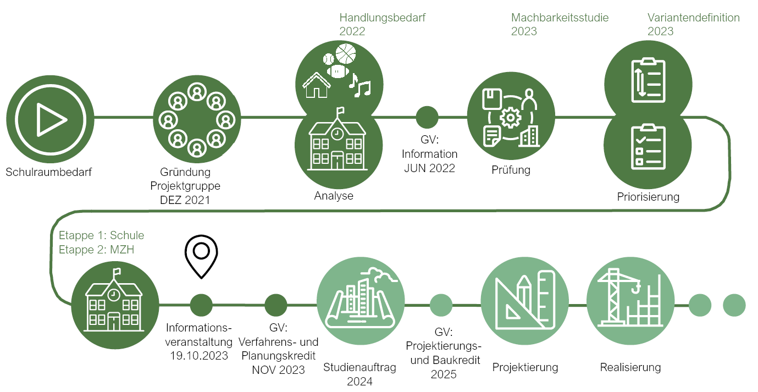
Planungsprozess in der Übersicht

Slide 10
3. Bestehender Handlungsbedarf
Gebäudezustand
Bevölkerungsprognose
Handlungsbedarf Schule
Handlungsbedarf Tagesstruktur
Handlungsbedarf Vereine
Turnhalle

Slide 11
Analyse des Zustands aller Gebäude
Es wurden von beiden Schulliegenschaften umfassende Gebäudeanalysen und eine Investitionsplanung erstellt.
Bei beiden betrachteten Gebäuden (Schulhaus Lohren & Schulhaus Löhrli) stehen umfängliche Instandsetzungsarbeiten an.

Slide 12
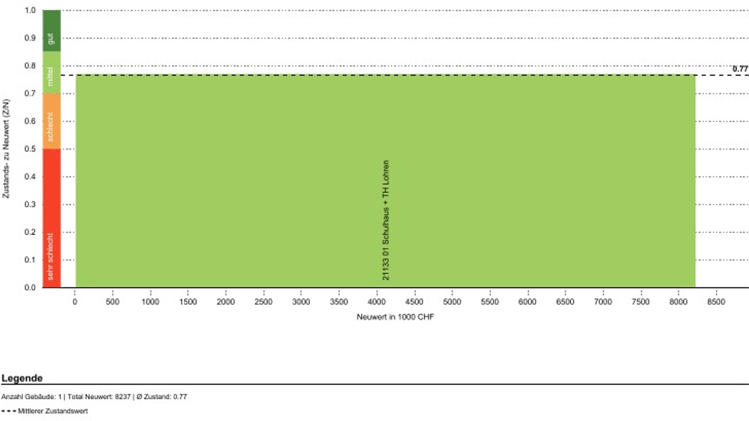
Gebäudezustand Schulhaus Lohren
Es sind brandschutztechnische Massnahmen vorzunehmen.
Die hindernisfreie vertikale Erschliessung (Lift) ist nicht gegeben.
Insgesamt kann der Zustand des Gebäudes als „gut“ eingestuft werden.
Die Gebäudehülle erweist sich als sehr schlecht und die Gesamtenergie- effizienz als schlecht.
Der Gemeinderat beschliesst beim Schulhaus Lohren eine Totalsanierung vorzunehmen
Notes:
Es sind brandschutztechnische Massnahmen vorzunehmen (Turnhalle ist vom Fluchtweg baulich abzutrennen)

Slide 13
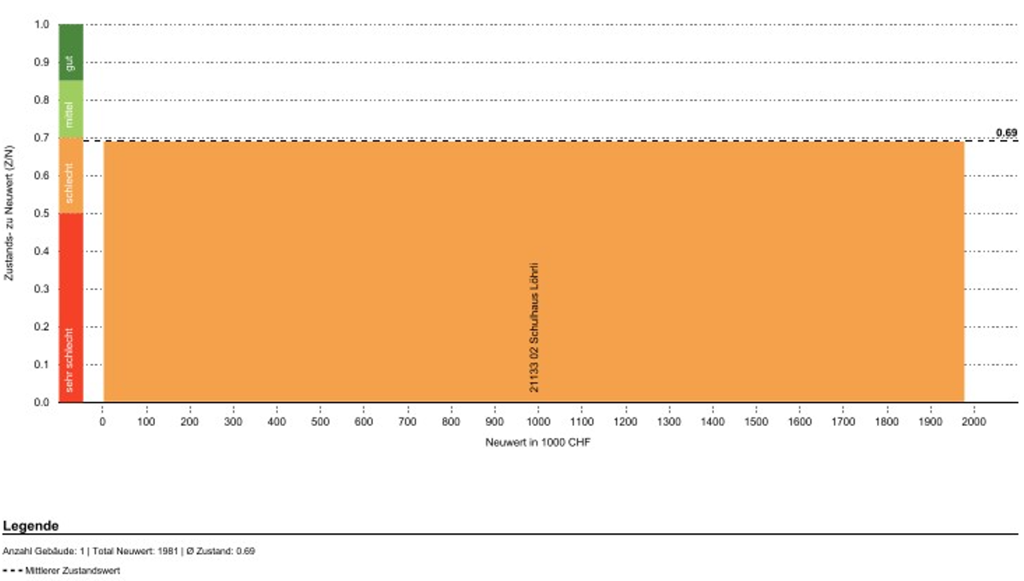
Gebäudezustand Schulhaus Löhrli
Die hindernisfreie vertikale Erschliessung (Lift) ist nicht gegeben.
Insgesamt kann der Zustand des Gebäudes als „schlecht“ eingestuft werden.
Die Gebäudehülle erweist sich als schlecht und die Gesamtenergieeffizienz als mittel.
Der Gemeinderat beschliesst das Schulhaus Löhrli mit einem Ersatzneubau zu ersetzen
Notes:
-> Eine umfassende Instandsetzung ist erforderlich

Slide 14
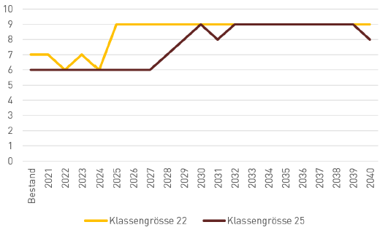
Resultate der Analyse
Handlungsbedarf Schule:
Die Bevölkerung der Gemeinde Fischbach-Göslikon wird in den nächsten 20 Jahren rund 40% zunehmen.
Bereits heute können die notwendigen Schulräume, welche durch den Lehrplan 21 empfohlen werden, nicht mehr angeboten werden.
2025 reichen die heutigen Klassenzimmer und weitere zwingend benötigte Schulräume nicht mehr aus.
Verordnung Kanton Aargau:
Primarschule (Max. 25, Min. 12)
Kindergarten (Max. 24, Min. 7)
Der Gemeinderat beschliesst aus pädagogischer Sicht die Anzahl auf idealerweise max. 22 Schülerinnen und Schüler pro Klasse zu setzen (Bedarf tritt 2025 ein)
Notes:
Es ist von einem Anstieg von 6 Primarschulklassen und 2 Kindergartenklassen zu Beginn der Planung, auf 9 Klassen und 3 Kindergartenklassen auszugehen
und dazugehörigen Unterrichts und Lehrpersonenräume!!

Slide 15
Resultate der Analyse
Handlungsbedarf Tagesstruktur:
Gesetz über die familienergänzende Kinderbetreuung: Die Gemeinde ist verpflichtet ein bedarfsgerechtes Angebot für familienergänzende Betreuung bis Abschluss Primarschule sicherzustellen.
Platzbedarf pro Kind: Gemäss Empfehlung Kanton Bern und Aargau (4m2 pro Kind)
Der Gemeinderat beschliesst im Rahmen der Gesamtkonzeption der Schulraumplanung, dass zukünftig ein Raum für die Tagesstruktur direkt an die Schule angegliedert wird.

Slide 16
Resultat der Analyse
Handlungsbedarf Vereine:
Die Bedürfnisse der Vereine wurden in einer Umfrage erhoben und mit der Vertretung in der AG wurden folgende Erkenntnisse erzielt:
Die Hallenkapazitäten für die Sportvereine sind limitiert und es bestehen Engpässe.
Die Halle entspricht nicht den Wettkampfanforderungen.
Eine aufgrund heutiger Normen konzipierte Turnhalle, welche auch den Nutzungen Theater, Kultur und Musik Rechnung trägt, wird von Vereinsvertretern gewünscht.

Slide 17
Turnhalle
Die Kapazität der bestehenden Turnhalle (Anzahl vorgeschriebene Lektionen) stösst mit dem prognostizierten SchülerInnen-Wachstum an ihre Grenzen.
Die Belegung durch die Schule mit Wachstum ist nur möglich:
Bei einer Auslagerung MuKi/KiTu
Zusätzlicher Ausdehnung der Unterrichtszeiten (Nutzung von Frühlektionen)
Nutzung der Turnhalle durch die Vereine am Samstag
Die Praxis erweist weitere Herausforderungen:
Stundenplanorganisation bei Komplett Auslastung
Reinigung der Turnhalle
Der Gemeinderat beschliesst die Planung einer Turnhalle in die Gesamtkonzeption miteinzubeziehen (Etappe 2).
Notes:
Für eine reibungslose Nutzung der Halle ohne Einschränkung ist eine zusätzliche Halle nötig

Slide 18
4. Prüfung des bestehenden Handlungsbedarfs
Variantenstudie
Priorisierung und Variantendefinition

Slide 19
Prüfung des geplanten Handlungsbedarfs
Die Resultate der Analyse wurden durch die Firma Bauart in Varianten geprüft und dem Gemeinderat vorgestellt.

Slide 20
Priorisierung der Prüfung
Aufgrund der Finanzplanung der Gemeinde wurden die Varianten durch Kontextplan auf eine mögliche Minimalvariante untersucht.
Der Gemeinderat beschliesst das Raumprogramm zu kürzen.
Der Gemeinderat entscheidet eine Etappierung vorzusehen:
1. Etappe:
Ersatzneubaus Schulhaus Löhrli (LP 21 konform)
Neubau von zusätzlich benötigtem Schulraum (LP 21 konform)
Totalsanierung Schulhaus Lohren
2. Etappe:
Neubau Turnhalle

Slide 21
Raumprogramm Neubau zusätzlicher Raumbedarf
Raum | Anzahl | Fläche Total (m2)
Klassenzimmer | 3 | 225
Schule (weitere Räume) | 5 | 168
Kindergartenklasse (mehrere Zimmer) | 1 | 165
Lehrpersonen | 1 | 15
Tagesstruktur + Spielgruppe | 2 | 227
Infrastruktur |  | 540
TOTAL |  | 1‘340

Slide 22
Raumprogramm Ersatzneubau Löhrli
Raum | Anzahl | Fläche Total (m2)
Klassenzimmer | 2 | 150
Gruppenraum | 1 | 25
Weitere Schulräume | 3 | 150
Kindergartenklasse (mehrere Zimmer) | 1 | 165
Infrastruktur | 1 | 330
TOTAL |  | 820

Slide 23
5. Stellungnahme AG Mitglieder

Slide 24
Doris Müller

Slide 25
Raumbedarf

Slide 26
Am 21. Oktober 1974 wurde das neue Schulhaus der Schule FiGö bezogen.
1974
2023
Kindergarten 18 Kinder
1. – 5. Klasse 59 Kinder
Oberstufe (6.-8.Kl) 14 Kinder
91 Kinder
Kindergarten 39 Kinder
1. – 5. Klasse 99 Kinder
6. Klasse 20 Kinder
158 Kinder
Das «neue» Schulhaus Lohren verfügte über:
3 Klassenzimmer im OG
1 Kindergarten im EG
1 Mehrzweckhalle im UG

Slide 27
Die Schule FiGö hatte 1974:
1 Kindergarten und 3 Abteilungen in der 1. – 8. Klasse

Slide 28
Unterricht 1974 Alle Kinder lernen das Gleiche um die Chancengleichheit für alle Kinder zu gewährleisten.
Mit dem Ziel der Chancengleichheit erhalten alle die gleiche Aufgabe: Klettert auf den Baum.

Slide 29
Konzept der 7 G
«Alle gleichaltrigen Kinder haben zum gleichen Zeitpunkt bei der gleichen Lehrperson im gleichen Raum mit den gleichen Lehrmitteln das gleiche Ziel gut zu erreichen.»

Slide 30
Neuer Aargauer Lehrplan der Volksschule (Lehrplan 21)
Weg von «ich weiss», hin zu «ich kann».
Es steht nicht mehr der Erwerb von klassischem Schulstoff im Vordergrund, sondern der Erwerb von Kompetenzen.
Lernen findet überall statt. Lebensraum Schule bedeutet: Lernen, Diskutieren, Präsentieren, Erforschen, Bewegen, Spielen, Toben, Verweilen, Reden.

Slide 31
Beispielsbild

Slide 32
1998 wurde mit dem Bau des Schulhauses Löhrli den schulischen Veränderungen der 70 er, 80 er und 90 er Jahre Rechnung getragen.
In den vergangenen 20 Jahren - sind Fächer hinzugekommen - hat sich die Schülerzahl markant vergrössert - wurden die schulische Heilpädagogik, Logopädie und Schulsozialarbeit eingeführt.
Die Kinder sind lebhafter, erhalten mehr Aufmerksamkeit, werden individueller gefördert, benötigen insgesamt mehr Raum.
Die Unterrichtsformen haben sich verändert. Es braucht Raum für Gruppenarbeiten, Stillarbeitsplätze, Frontalunterricht, Arbeit im Kreis.
Oft arbeiten mehr als eine Lehrperson im gleichen Raum. Deutsch als Zweitsprache, Teamteaching von zwei Lehrpersonen, Assistenz für Kinder mit besonderen Bedürfnissen.

Slide 33
Im November entscheiden Sie, ob in den nächsten Jahren genug Raum vorhanden ist und ob dieser Raum auch in 40 Jahren neuen Unterrichtsmethoden standhält.

Slide 35
Guido Siegenthaler

Slide 36
Guido Siegenthaler
Einwohner & Steuerzahler
Lehrer
Turner & Vereinspräsident
Gemeinde Fi-Gö
langfristige Lösung
(weitsichtig & finanzierbar)
Schule Fi-Gö
Unterrichtsqualität
(Klassengrössen)
Dorf Fi-Gö
Rahmenbedingungen
für aktives Dorfleben

Slide 37
Sicherheitsabstände nicht gewährleistet
23m
12,5m
Volleyball 18 x 9
Volleyball mit Sicherheitsabständen 21 x 12
Gymnastik mit Sicherheitsabständen 20 x 14

Slide 38
Spielfeldgrössen stark verkleinert

Slide 39
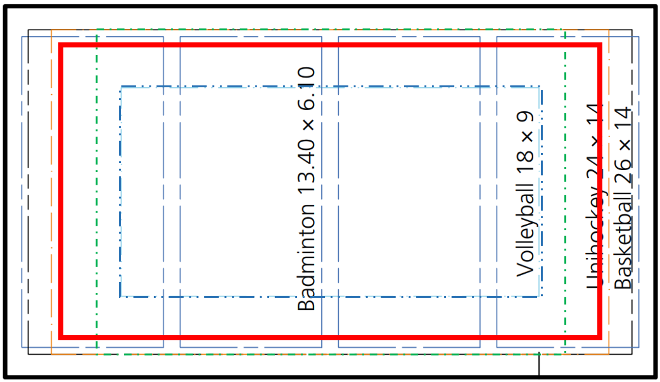
BASPO Planungsgrundlagen Sporthalle

Slide 40
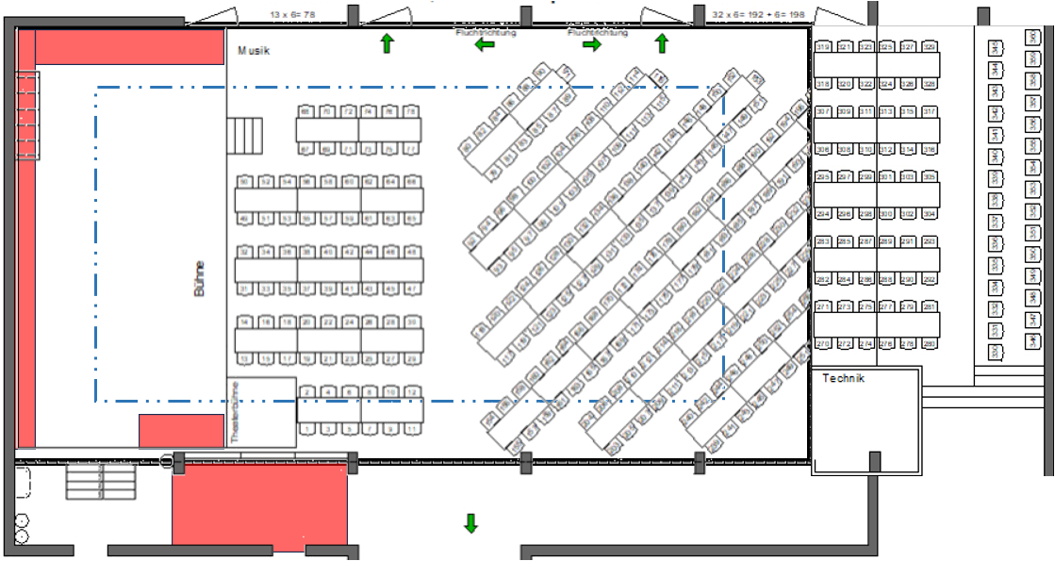
Sitzplätze limitiert / Anlässe aufwendig

Slide 42
Stundenplanung Schulunterricht
Ausweichraum bei Anlässen / parallele Angebote möglich
Kapazität für wachsendes Freizeitangebot in Fi-Gö
Muki
Kitu
Meitli klein
Meitli Aerobic
Meitli Gymnastik
Meitli Barren
Jugi klein
Jugi gross
DTV Aerobic 1
DTV Aerobic 2
DTV Gymnastik
DTV Barren
STV Leichtathletik
STV Barren
Ü33
Männerriege
Frauenturnen
Seniorenturnen
HC Fi-Gö (Frühling/Sommer)
…

Slide 43
6. Nächste Schritte
Beschaffung
Kreditantrag
Weiteres Vorgehen

Slide 44
Studienauftrag im Dialog(Beschaffung Etappe 1)
Durchführung:
Die Selektionsphase ist öffentlich und allen zugänglich ausgeschrieben
Präqualifikation (Auswahl min. 3 Architekturteams durch das Beurteilungsgremium)
Studienauftrag im Dialog (Zwischenbesprechungen und Klärung von weiteren Rahmenbedingungen möglich)
Formale Vorprüfung und Schlussbeurteilung durch die Jury, anhand der Bewertungskriterien
Erarbeitung Vorprojekt durch das Architekturbüro

Slide 45
Kreditantrag Gemeindeversammlung
Schulraumplanung, Auslösung Phase 3
Verfahrens- und Planungskredit im Total von CHF 633’000
 |  | Betrag CHF
Verfahrensbegleitung, Bauherrenunterstützung |  | 95’000.00
Drittleistungen - Honorar Experten - Modell und AV-Daten / Höhenlinien - Grundlagenbeschaffung - Entschädigungen Preisgericht - Pauschalentschädigung pro Team (4 Teams) - Honorar Architekt Vorprojekt bis Kreditgenehmigung | 40’000.00 20’000.00 30’000.00 45’000.00 140’000.00 190’000.00 | 465’000.00
Zwischentotal |  | 560’000.00
Reserve (5 %, gerundet) |  | 28’000.00
Zwischentotal |  | 588’000.00
MwSt 7,7 %, gerundet |  | 45’000.00
TOTAL PROJEKTIERUNGSKREDIT SCHULRAUM |  | 633’000.00

Slide 46
Investitionen Aufgaben Schulraum
In
Bezeichnung | Betrag | Ausführung geplant
Schulraumerweiterung / Projektierung | 633’000 | 2024
Schulraumerweiterung, 1. Etappe | 5'525’000 | 2026, 2027
Schulraumerweiterung 1. Etappe San. Lohren | 2'795’000 | 2026, 2027
Schulraumerweiterung 1. Etappe San. + Rückbau Löhrli | 190’000 | 2025 und 2027
Schulraumerweiterung 2. Etappe Neubau Turnhalle | 3'556’000 | ab 2030
Schulraumerweiterung 3. Etappe Sanierung Aussensportanlage | 520’000 | ab 2031
Konsequenzen Investitionen Schulraum | Steuerfuss Gemeinde | ab 2024: 109 %

Slide 47
Finanzierung
- Gemeindesteuerfuss muss ab 2024 um 10 % auf 109 % erhöht werden.
- Finanzierung der Projekt durch Aufnahme von Krediten
- Laufende Aufgaben der Gemeinde müssen gewährleistet bleiben
Bis zum Bezug der ersten Etappe der Überbauung Widacher ist die Prognose der zusätzlichen Steuereinnahmen nicht zuverlässig.
Die Steuereinnahmen für die Jahre 2024 – 2028 sind in Absprache mit der BDO, welche den Finanzplan für die Gemeinde erstellte, zurückhalten-konservativ eingerechnet worden.
 | 2023 | 2024 | 2025 | 2026 | 2027 | 2028
Nettoschuld I (+ = Schuld / - = Vermögen) | -1’795 | -801 | 1’157 | 5’650 | 10’579 | 11’405
Nettoschuld I je Einwohner (in CHF) | -1’032 | -433 | 624 | 3’037 | 5’673 | 5’956

Slide 48
Herzlichen Dank
für ihr Interesse und ihre Aufmerksamkeit !

Slide 49
7. Fragen und Diskussion

